Slide 2
Fortbewegung in VR?
Notes:
Interaktiv

Slide 3
Fortbewegungsmethoden
Laufen im realen Raum HTC Vive, Oculus Rift
Joystick PS4, XBOX One
Wurf Teleporter VRTK, Vive Input Utility
Rudern und Fliegen Google Earth VR

Slide 4
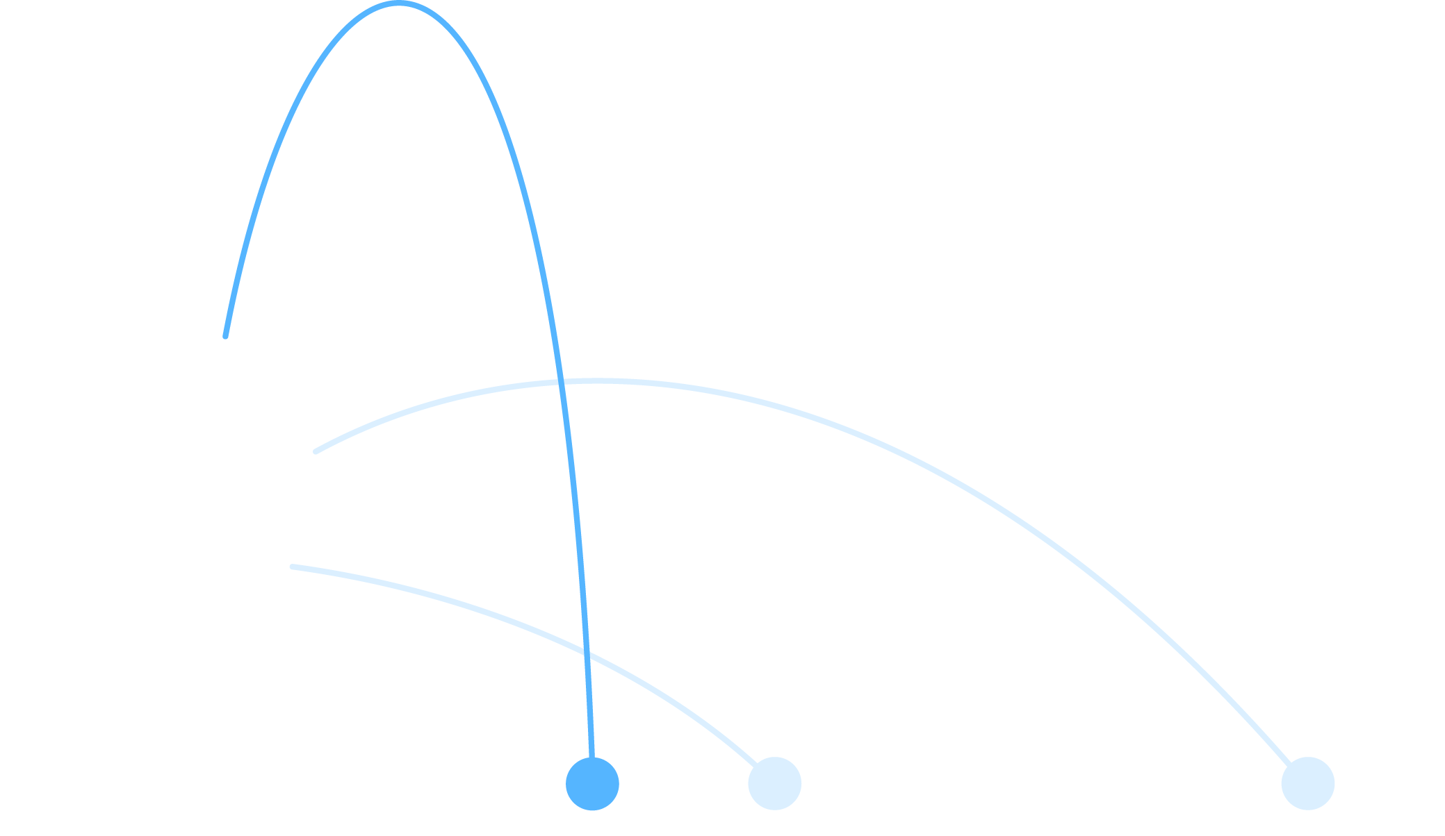

Notes:
maximalreichweite, nicht weit nach oben

Slide 5
Fragestellung
Wie kann die User Experience der Fortbewegung im virtuellen Raum verbessert werden?

Slide 6
Notes:
Vorstellung der Präsentierenden

Slide 7
Fortbewegung in VR
Vier Methoden im Vergleich
Notes:
Vorstellung des Präsentationsthemas

Slide 8
Inhalt
Fragestellung
Untersuchte Fortbewegungsmethoden
Ergebnisse
Kritik

Slide 9
Fragestellung DIN EN 9241 - 11
Mit welcher unserer vier Methoden kann sich ein Nutzer mit oder ohne VR Vorerfahrung in einem üblichen HTC-Vive Setup am effizientesten und zufriedenstellendsten im virtuellen Raum zu festgelegten Zielpunkten bewegen?
Effizient: Zeitmessungen
Effektiv: Vorrausgesetzt
Zufriedenstellend: Nutzerbefragung

Slide 10
Versuchsaufbau

Slide 11
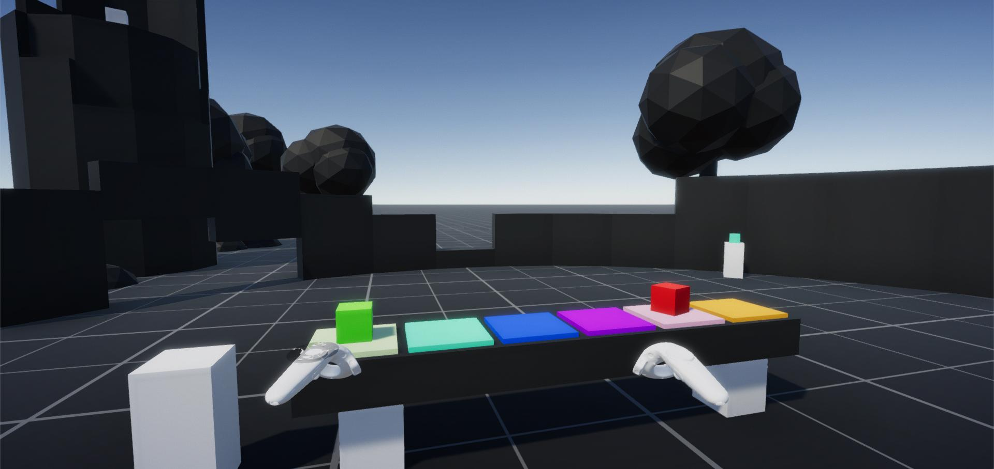
Notes:
6 Würfel
Beliebige Reihenfolge

Slide 12
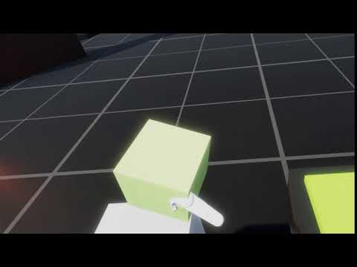
Notes:
6 Würfel
Beliebige Reihenfolge

Slide 13
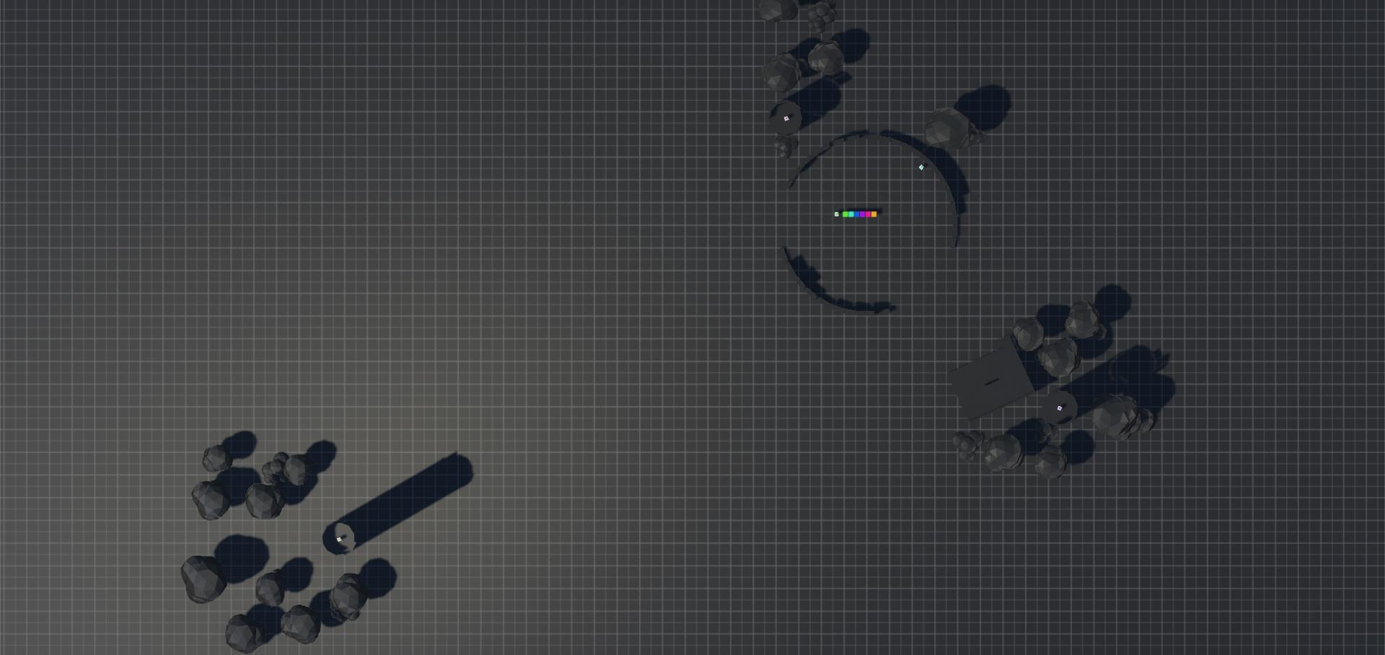

Slide 14
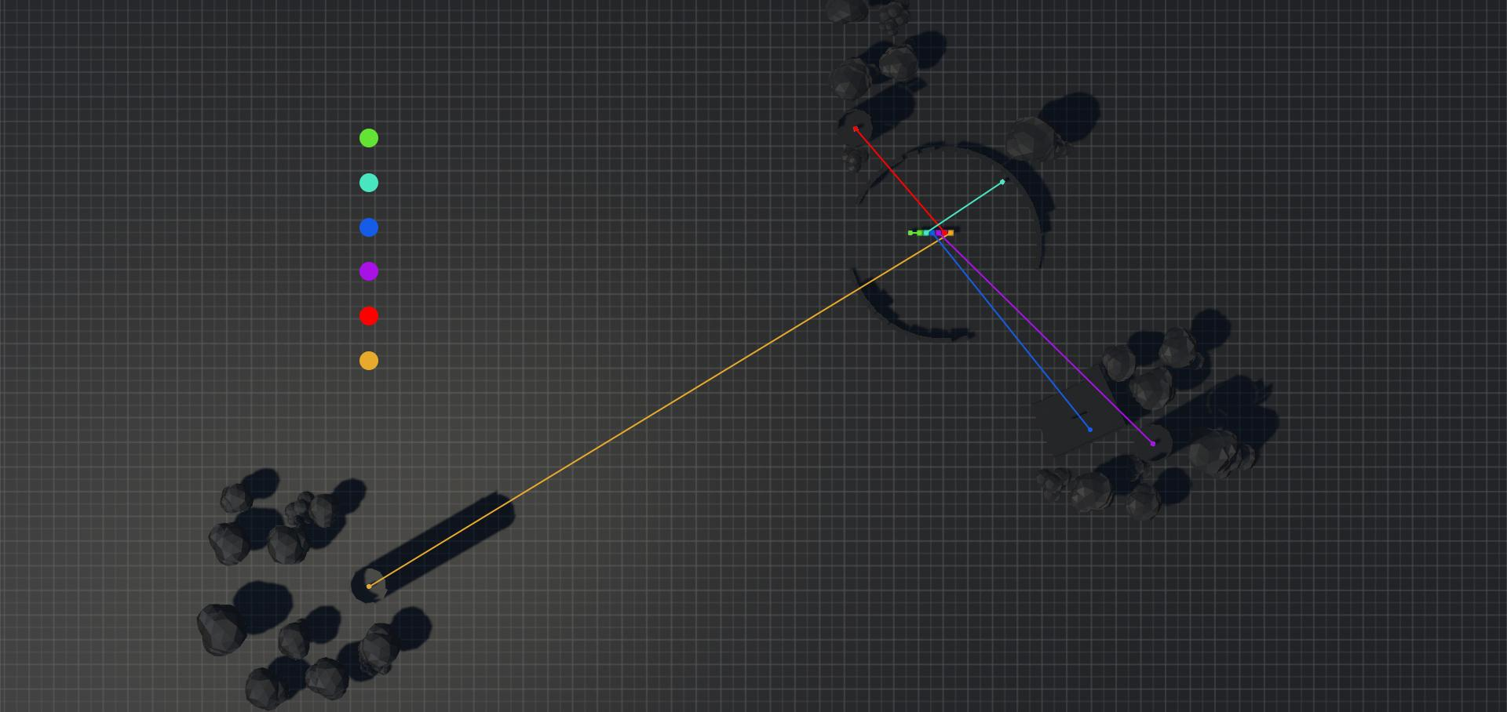
Distanz Höhe
1m 0m
9,3m 0m
25,3m 0,6m
30,5m 12,1m
13,9m 6m
68,9m 18m

Slide 15
Aufgabe
Würfel müssen auf den Tisch gelegt werden
Grüner Würfel zuerst
Restliche Reihenfolge beliebig

Slide 16
Interaktionen
Laufen in der realen Welt
Virtuelles Bewegen anhand der ausgewählten Fortbewegungsmethode
Würfel greifen durch Berühren mit dem Controller und Tastendruck

Slide 17
Versuchsablauf
Aufklärung über Risiken einer Virtuellen Realität
Gewöhnung an die Virtuelle Realität
Versuchsdurchführung
1 Teilversuch pro Fortbewegungsmethode
1 Teilversuch mit freier Auswahl aller Methoden
Befragung

Slide 18
Messungen

Slide 19
Messungen: Effektivität
Versuchsteilnehmer können den Versuch abbrechen
Nächster Teilversuch wird erst nach Vervollständigung des Vorherigen gestartet
Abgebrochene Versuche werden nicht gewertet

Slide 20
Messungen: Zufriedenstellung
Priorisiere die Methoden absteigend nach ihrer
Praktikabilität
Ermüdung
Bewegungskrankheit

Slide 21
Messungen: Effizienz
Aufzeichnung folgender Ereignisse mit Zeitstempel:
Greifen und Loslassen eines Würfels
Ablegen und wegnehmen eines Würfels von einer Zielplattform
Ausführen einer der Transportmethoden
Starten jedes Teilversuchs

Slide 22
Untersuchte Methoden

Slide 23
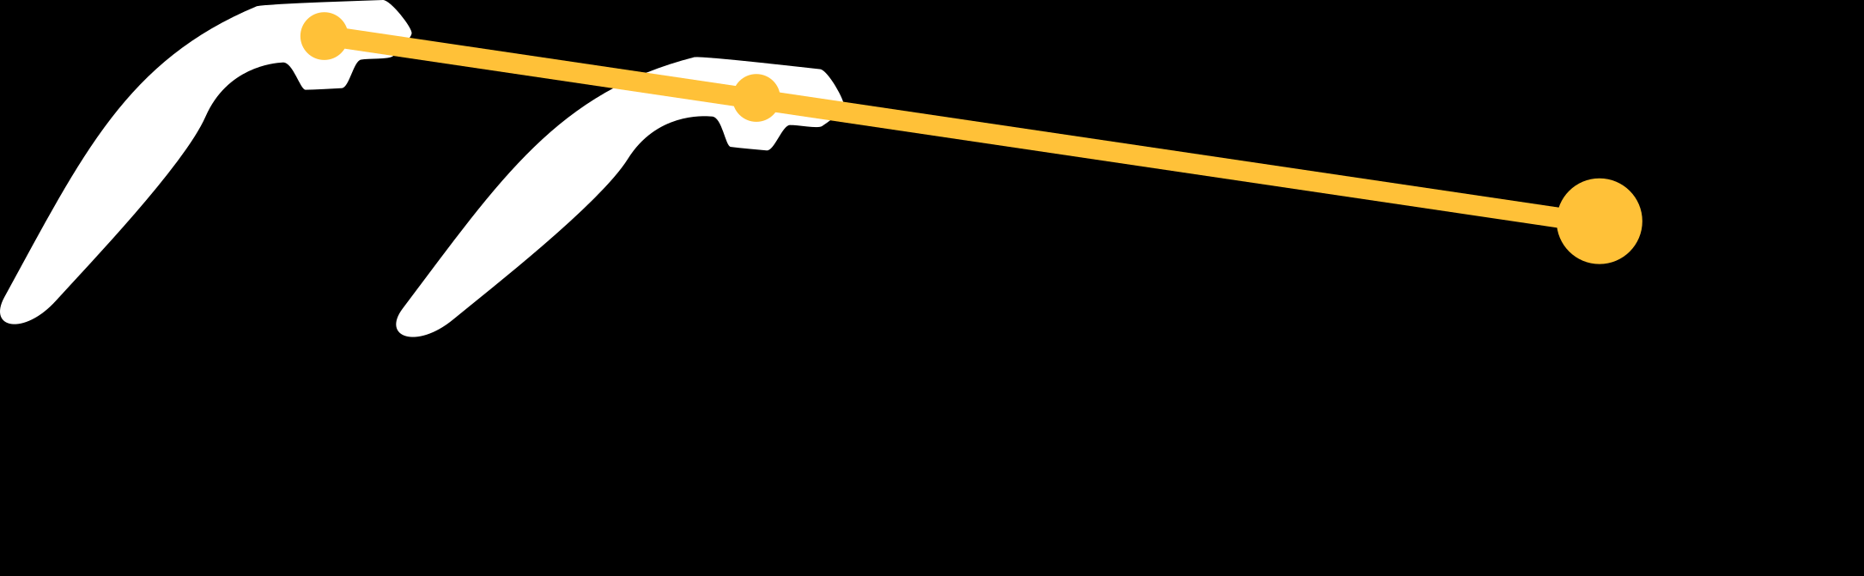
Notes:
wie bogenschießen

Slide 24
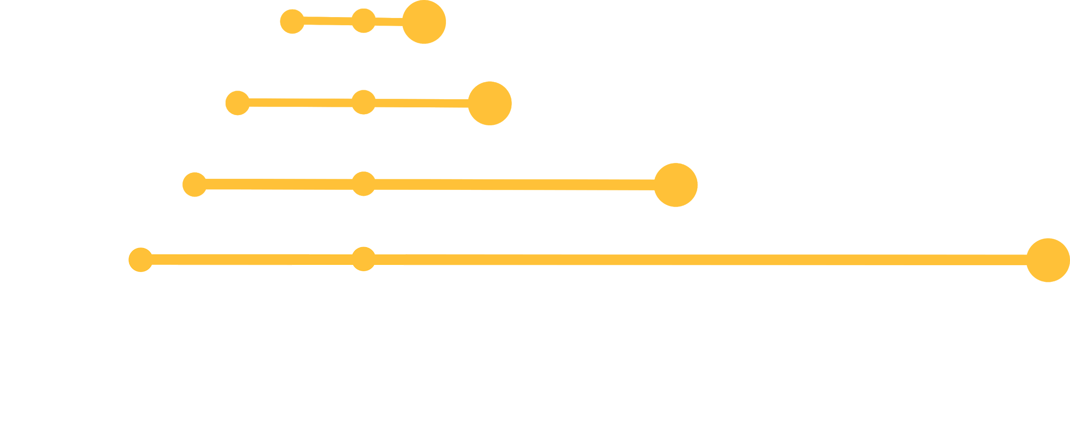

Slide 25
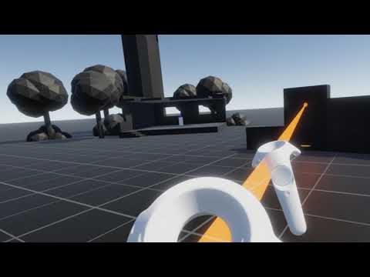

Slide 26
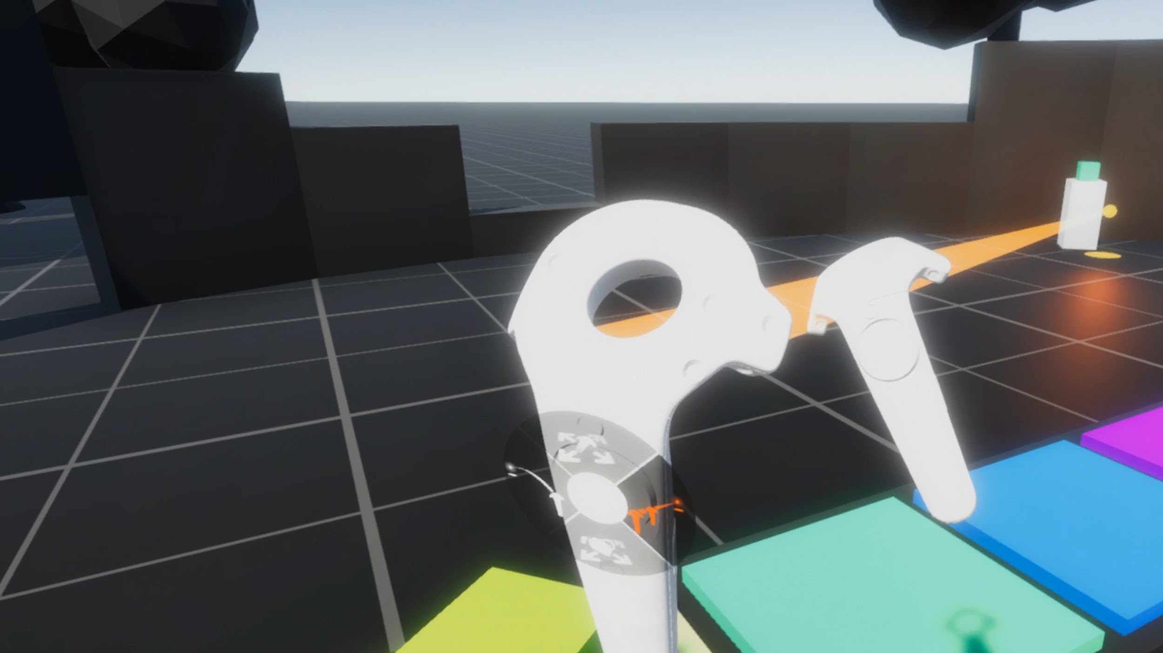

Slide 27
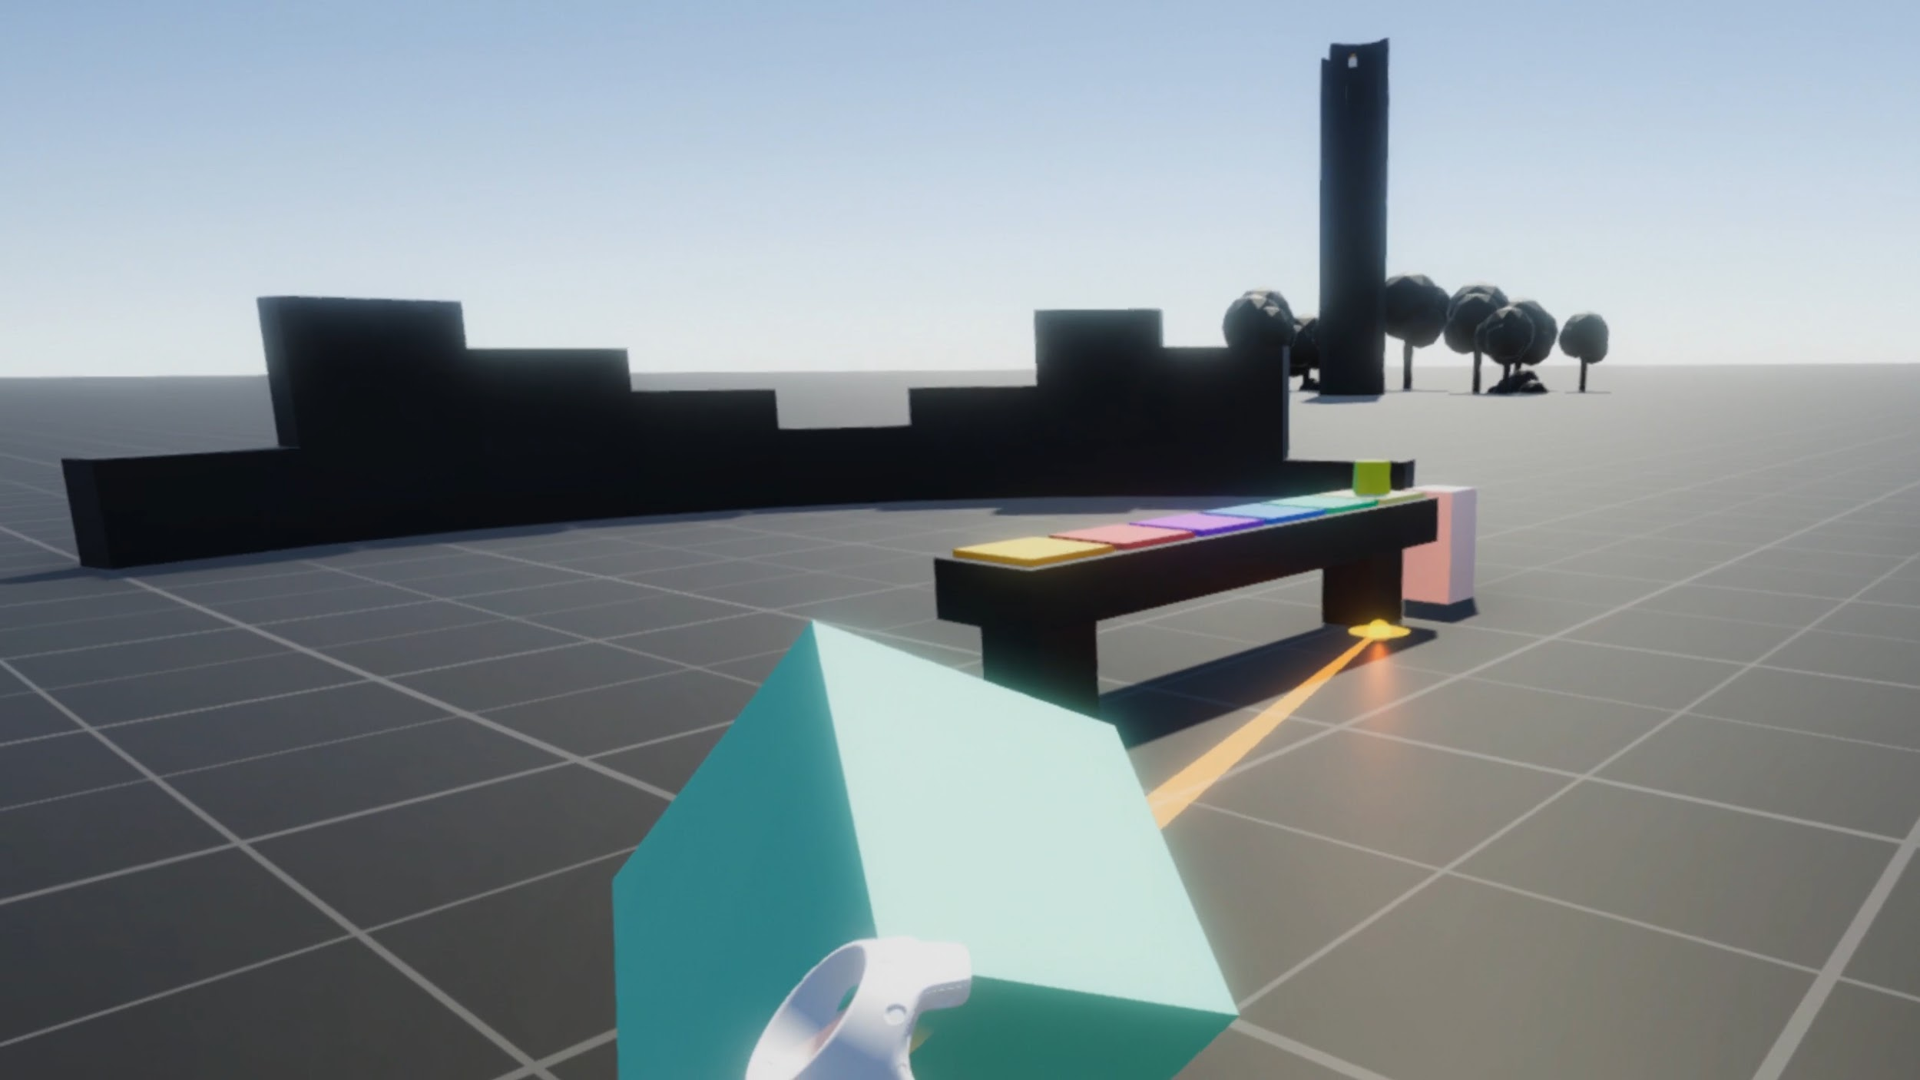

Slide 28
Notes:
50m Reichweite
Höhen möglich

Slide 29
Notes:
Um es vergleichen zu können: Arc teleporter

Slide 30

Notes:
wurfteleporter

Slide 31
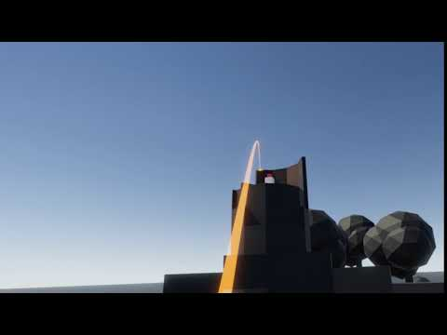

Slide 32
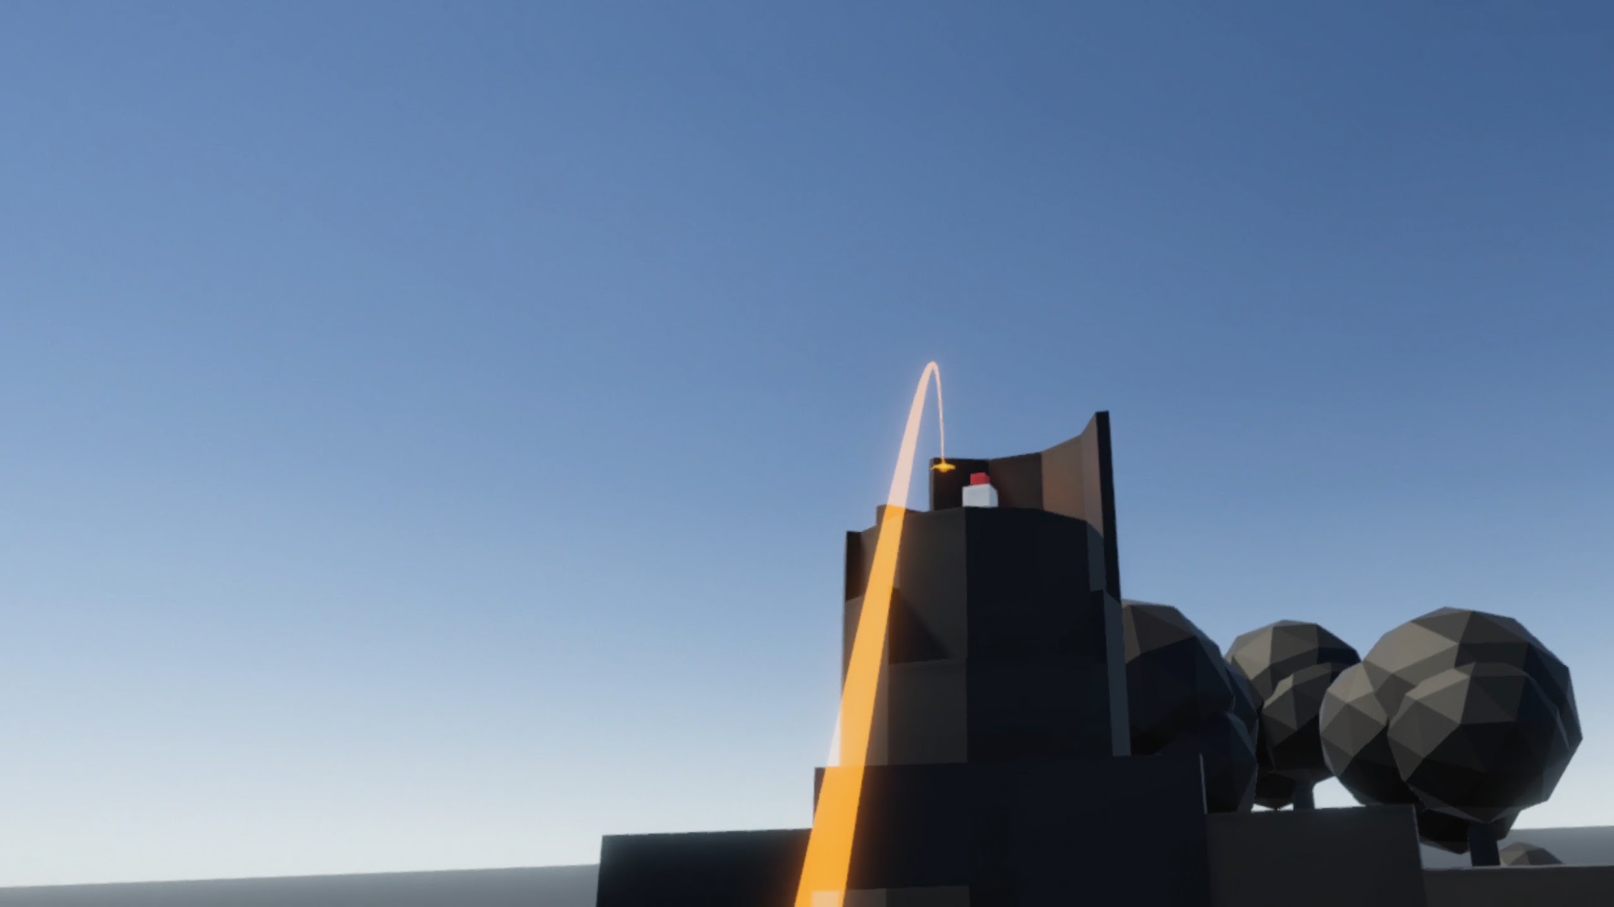

Slide 33
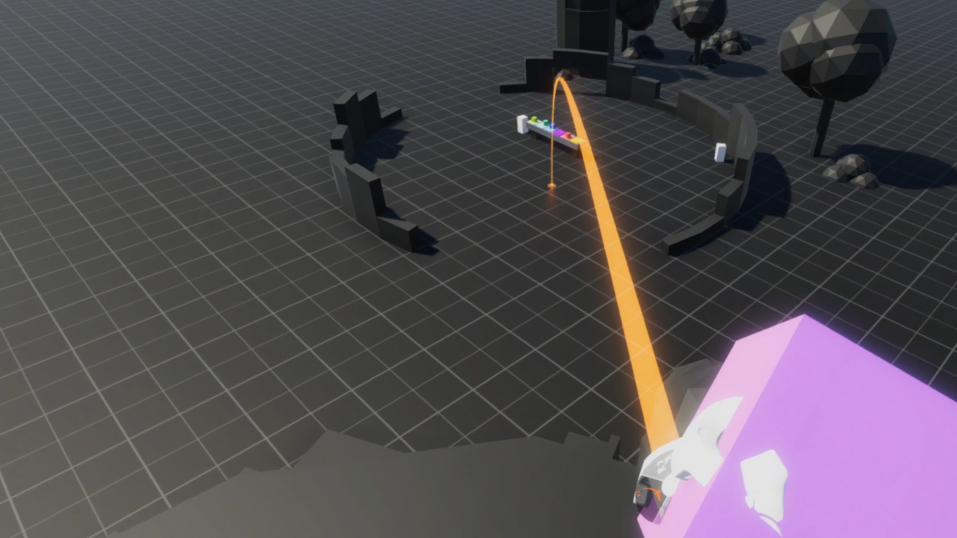

Slide 34
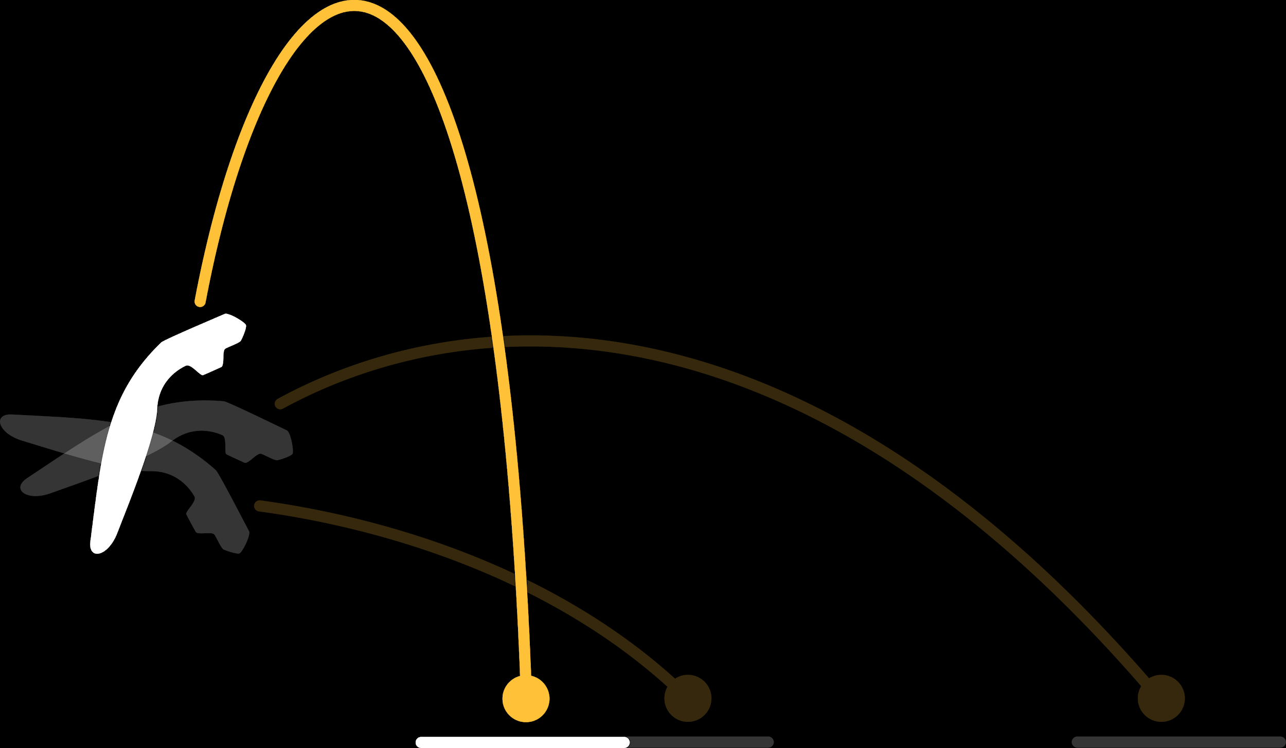
Notes:
maximalreichweite, nicht weit nach oben

Slide 35
Notes:
30m Reichweite

Slide 37
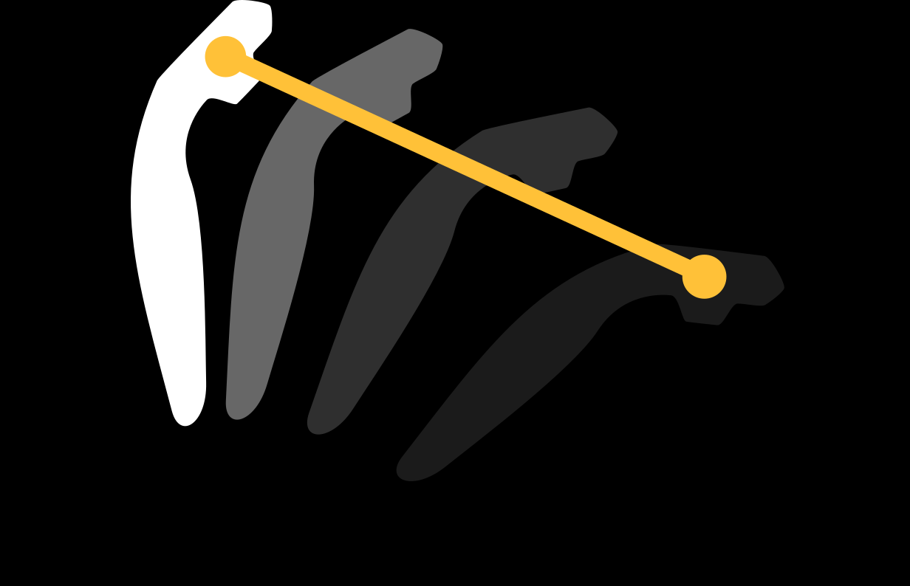
Notes:
ziehen wie taucher am seil

Slide 38
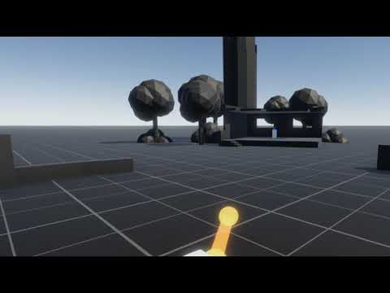

Slide 39
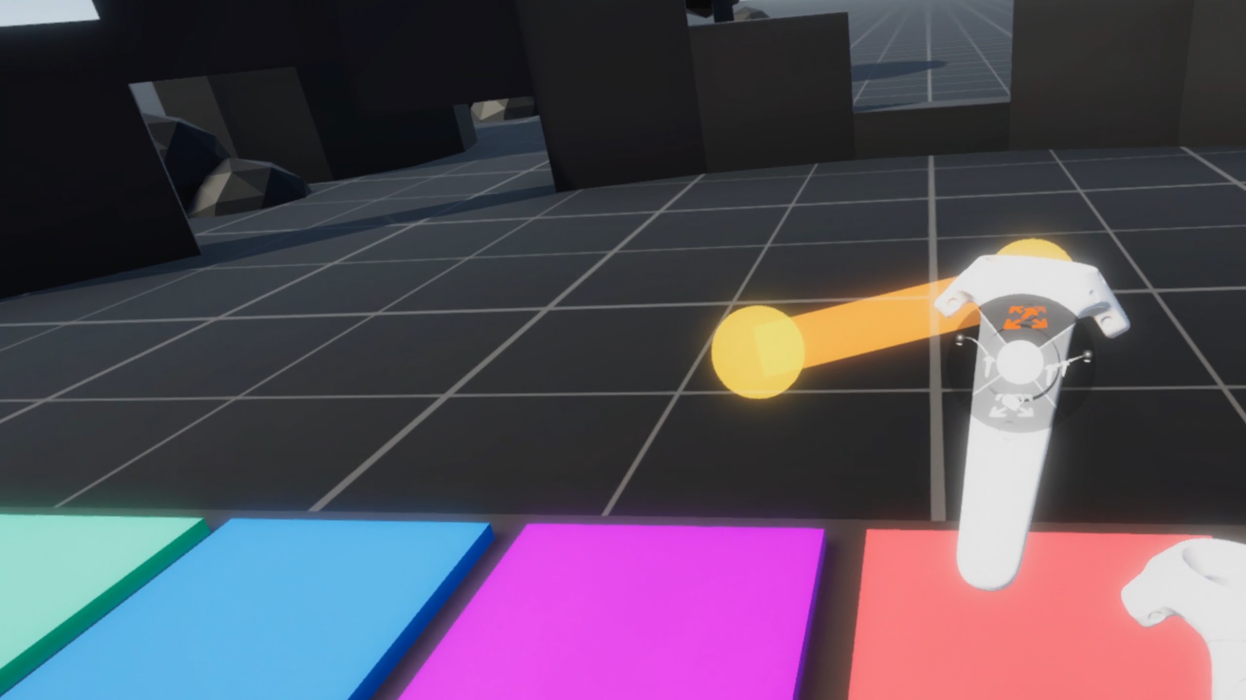

Slide 40
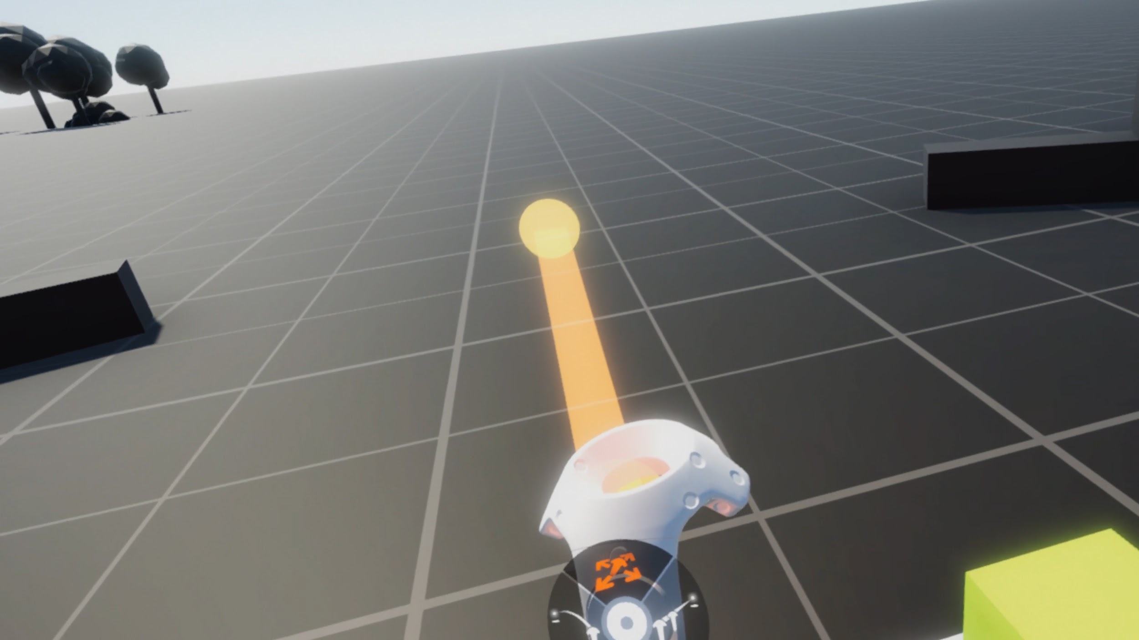

Slide 41
Notes:
350m Reichweite
Höhe möglich

Slide 43


Slide 44
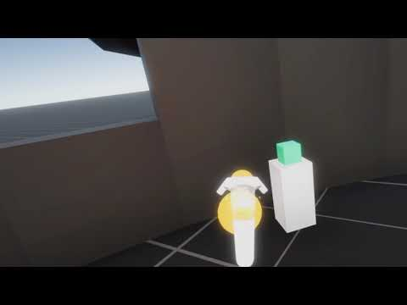

Slide 45
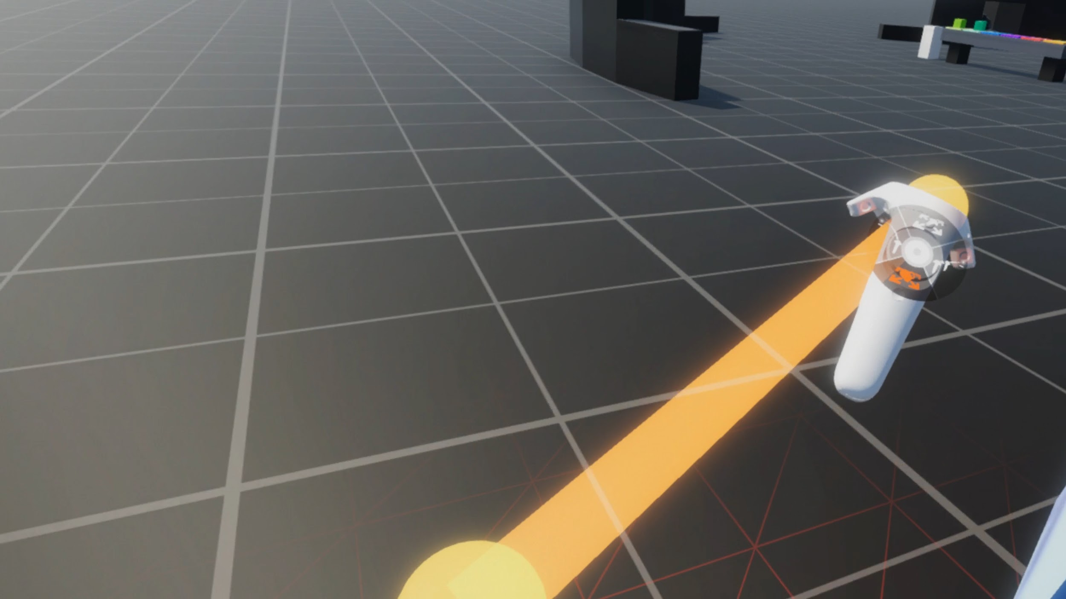

Slide 46
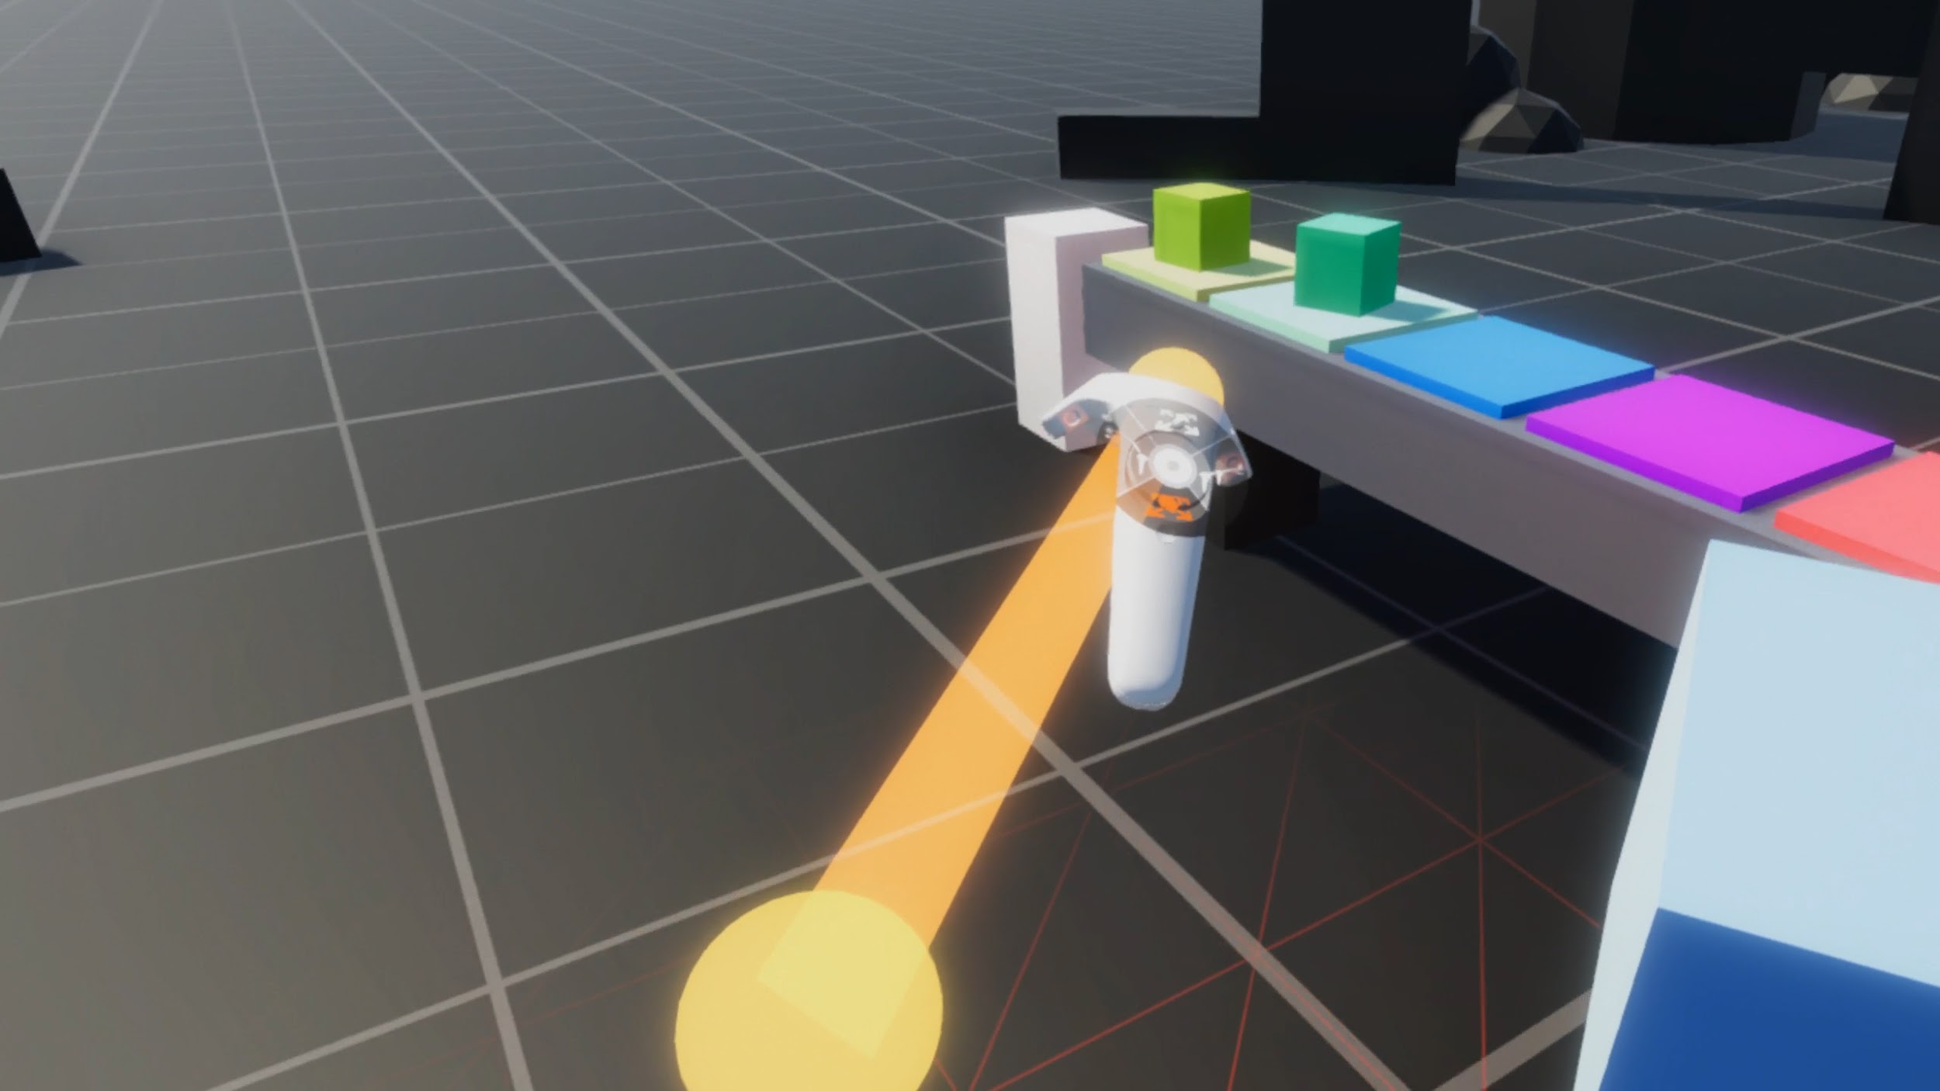

Slide 49
Teilversuche
Interaktion mit den Würfeln ohne Fortbewegungswerkzeug
Pro Fortbewegungsmethode
Tiefenteleport
Wurfteleport
Ziehen
Fliegen
Freie Auswahl

Slide 50
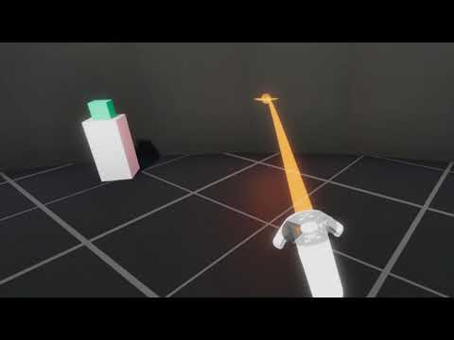

Slide 51
Notes:
Vor Ergebnisse noch probleme

Slide 52
Testgruppe
12 Personen, teilweise mehrere Durchläufe
2 Frauen, 10 Männer
3 Personen komplett ohne VR Vorerfahrung
7 Personen mit 10 - 45 Minuten Vorerfahrung
2 Entwickler

Slide 53
Bekannte Probleme unserer Implementierungen
Ziehen setzt die Höhe beim Deaktivieren des vertikalen Modus wieder zurück
Wurfteleporter erkennt den Boden nicht wenn auf eine Wand gezielt wird
Ziehen und Fliegen erkennt den Boden überhaupt nicht
Knopf zum Aktivieren des vertikalen Modus ist schwer zu drücken

Slide 54
Ergebnisse

Slide 55
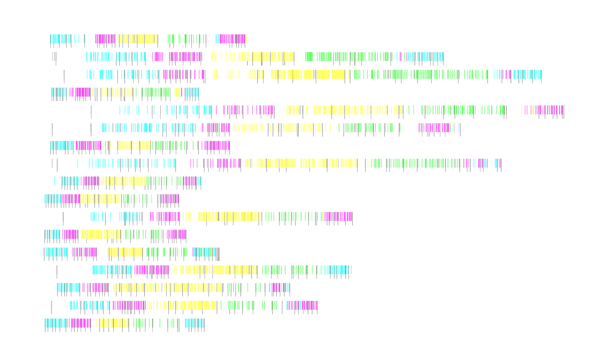
Notes:
17 verwertbare durchläufe

Slide 56
|
Neuer
Teilversuch
startet
|
Würfel
wurde
platziert
|
Ziehen
|
Fliegen
| |
Berücksichtigter Zeitraum
Notes:
17 verwertbare durchläufe

Slide 57

Maximalwert
75%
50%
Median
25%
Minimalwert
Notes:
“Boxplot”

Slide 58
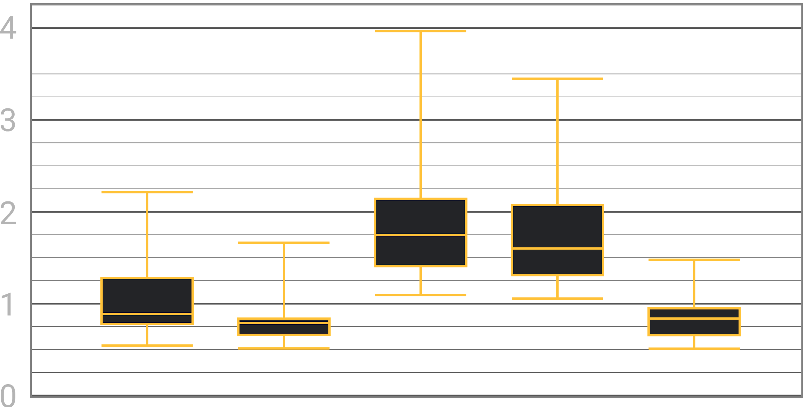
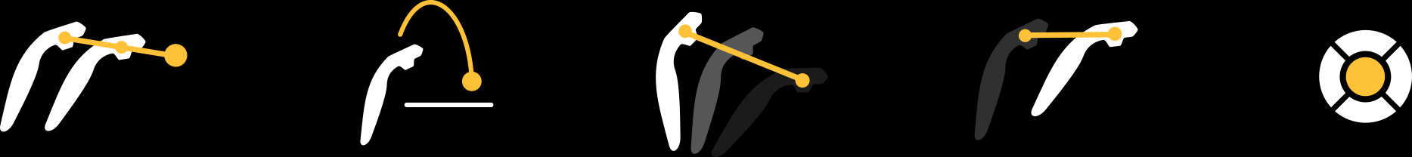
Vergangene Minuten zwischen erstem und letztem Würfel
Notes:
Freie Auswahl ist langsamer als schnellste Methode für sich

Slide 59
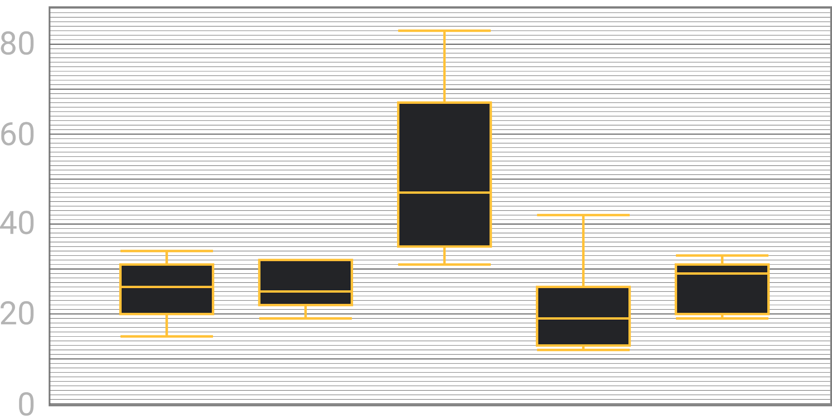
Anzahl der Aktionen zwischen erstem und letztem Würfel*
Notes:
anzahl zwischen erstem und letztem würfel, schlechtesten 2 und besten 2 ausreißer
Erwähnen, dass man das Fliegen nur einmal aktivieren muss, wohingegen man bei Teleportationen jedes mal aktiviert wird,
exponentielles dragging nicht benutzt,

Slide 60
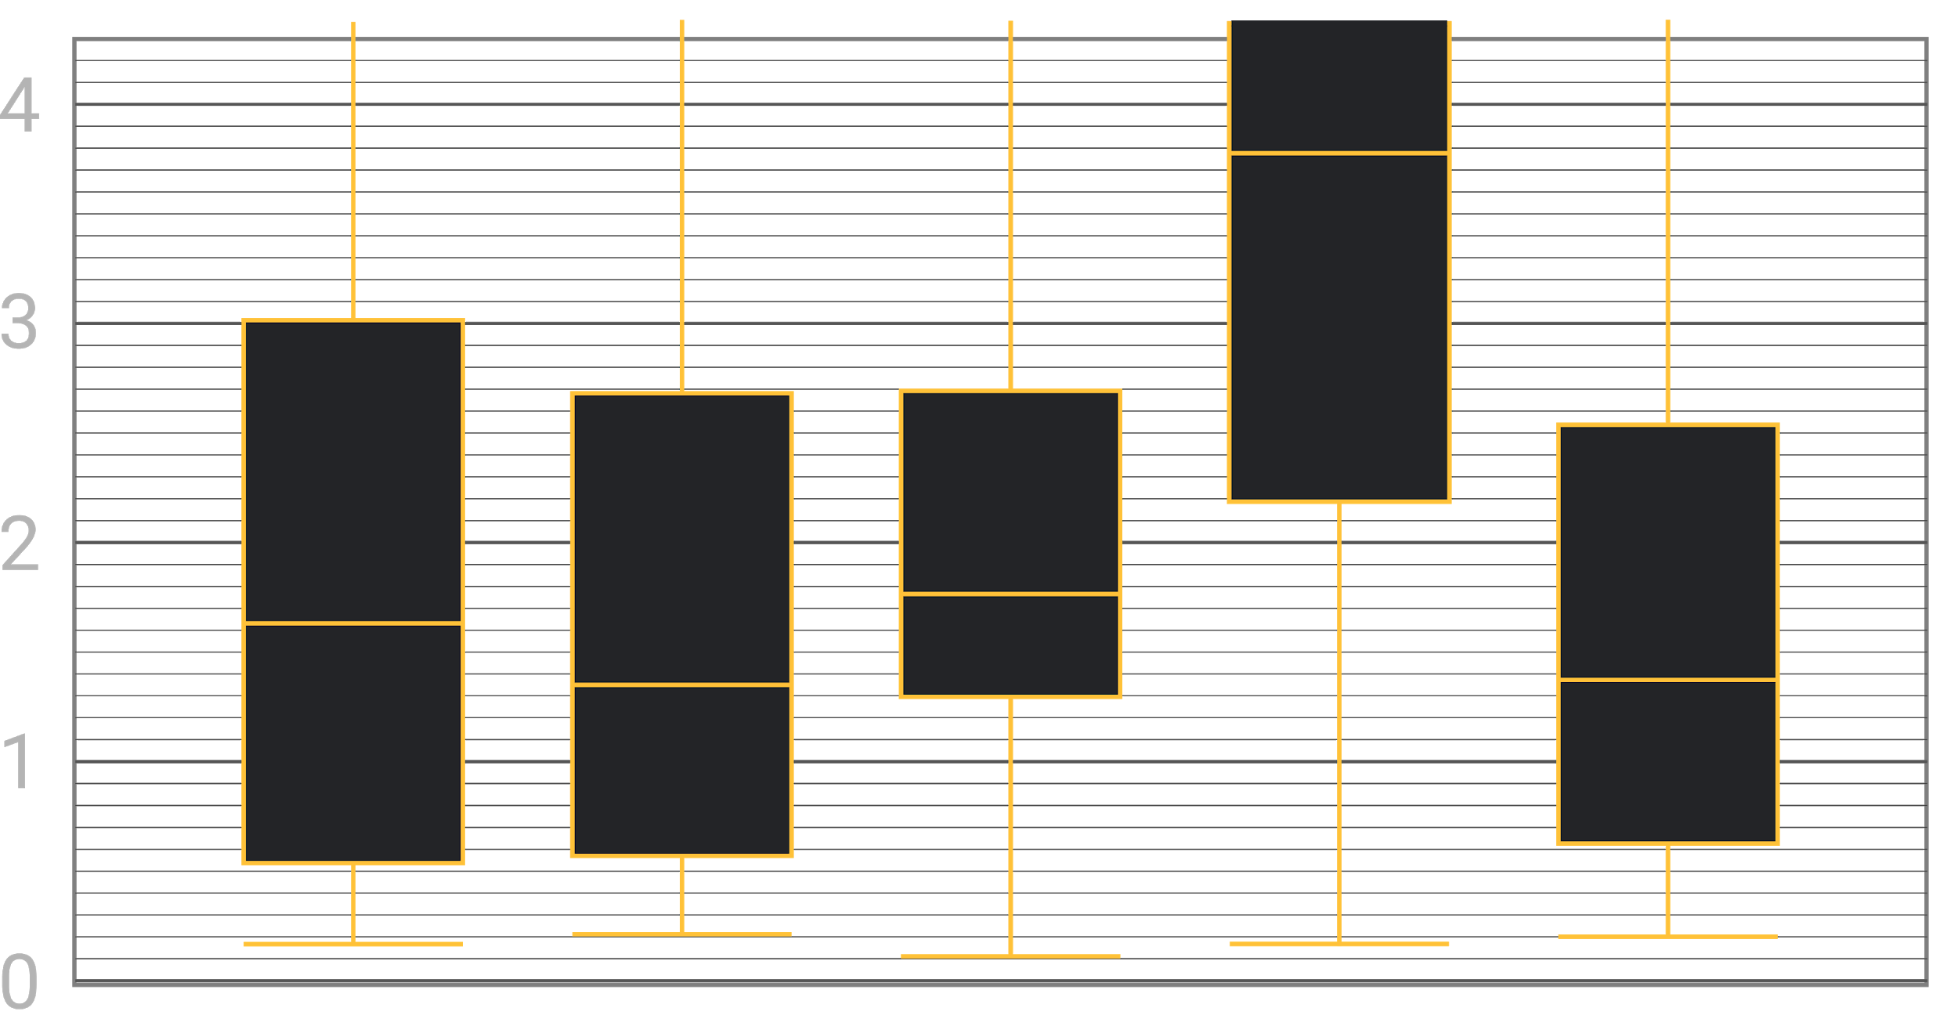
Sekunden zwischen aufeinanderfolgenden Aktionen*
Notes:
in dieser grafik die besten und schlechtesten 2 ausreißer ausgeschlossen,
“Fliegen” im Idealfall nur ein einziges mal benutzt,
steinwurfteleport meistens korrektur notwendig

Slide 61
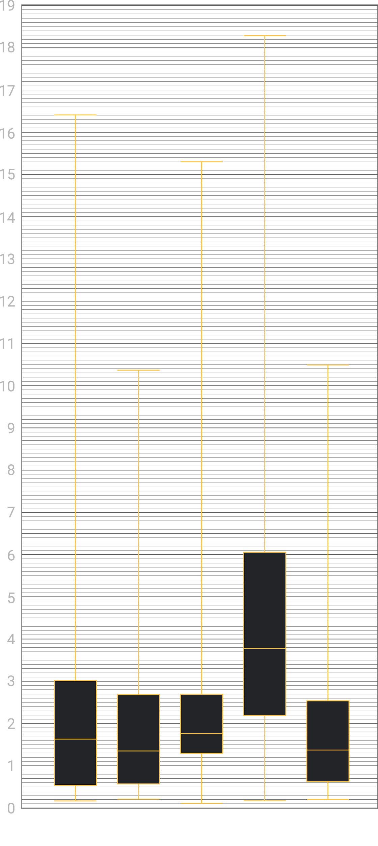
Sekunden zwischen aufeinanderfolgenden Aktionen*

Slide 62
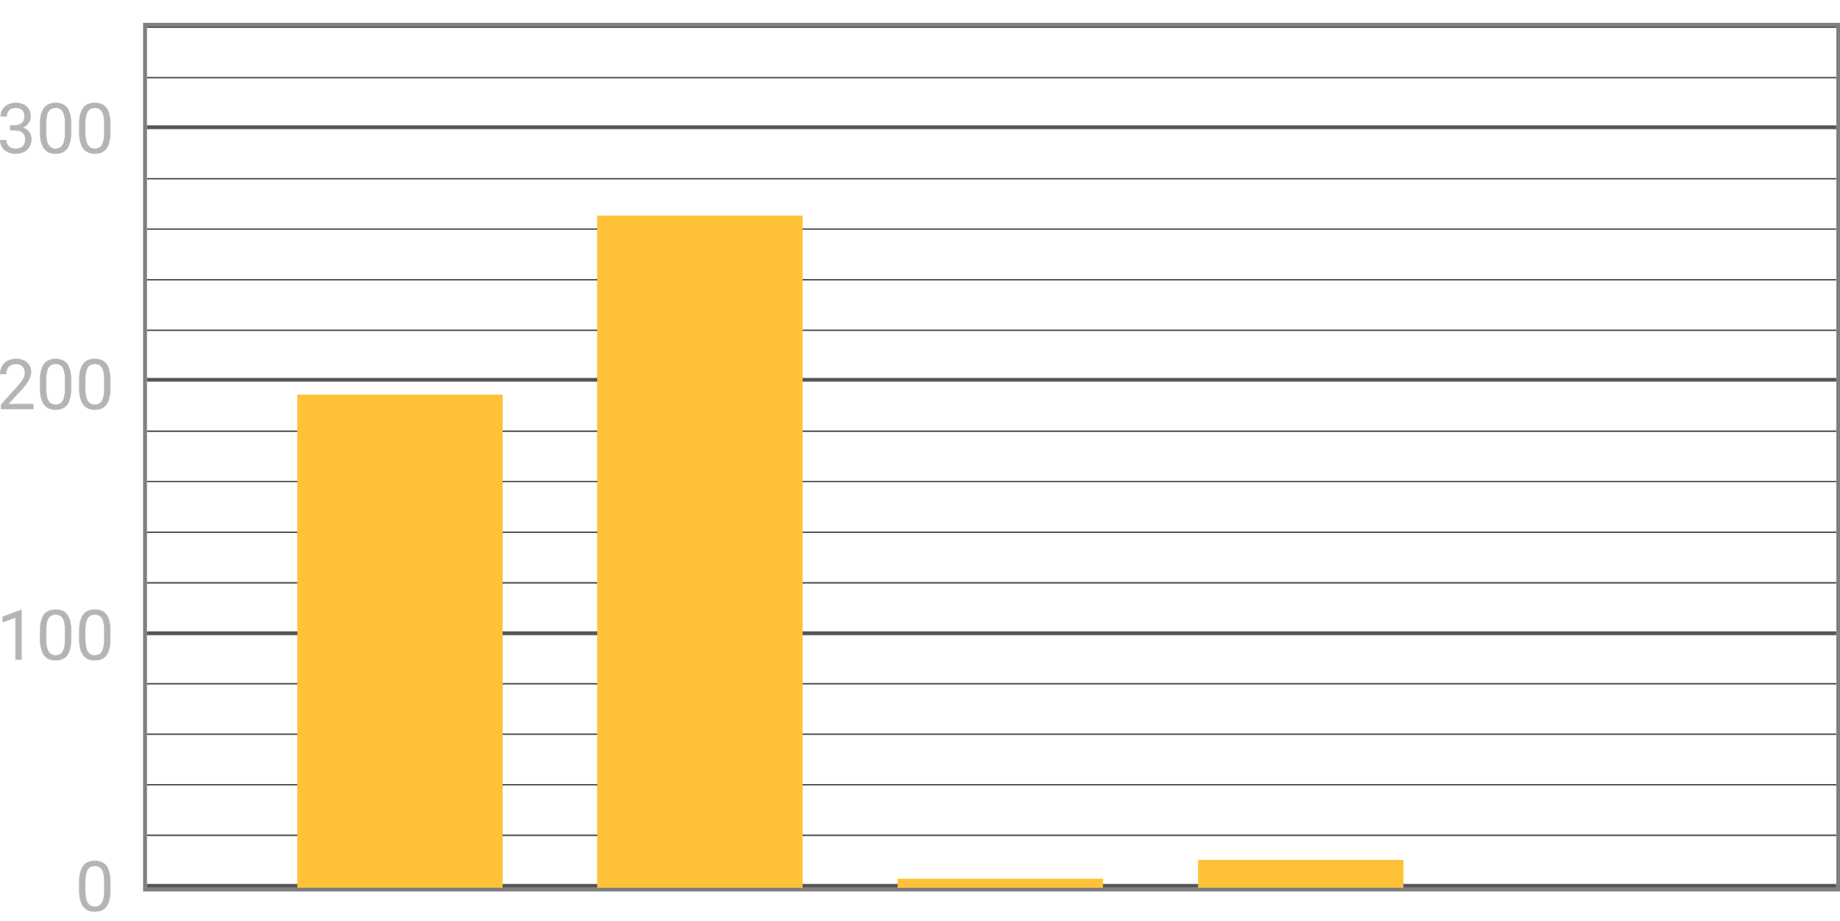
Anzahl der Nutzungen in der freien Auswahl
Notes:
Oft teleportiert für kleine Korrekturen
Fliegen nur einmal aktivieren muss

Slide 63
Ergebnisse der Befragung
Fehlendes Momentum beim Stoppen vom Fliegen wirkt unangenehm
Beidhändiges Bedienen des Tiefenteleporters ist anstrengend
Dauer des Fliegens schwer einzuschätzen, Korrekturen oft notwendig
Richtungsorientierung nach Teleport schwierig
Ziehen erfordert viele ausladende Bewegungen
Wurfteleport ungenau bei großen Entfernungen
Empfindlichkeit des Ziehens schwer einzuschätzen
Handreihenfolge bei Tiefenteleport schwierig
Notes:
in diesem speziellen setup mit diesen speziellen implementierungen

Slide 64
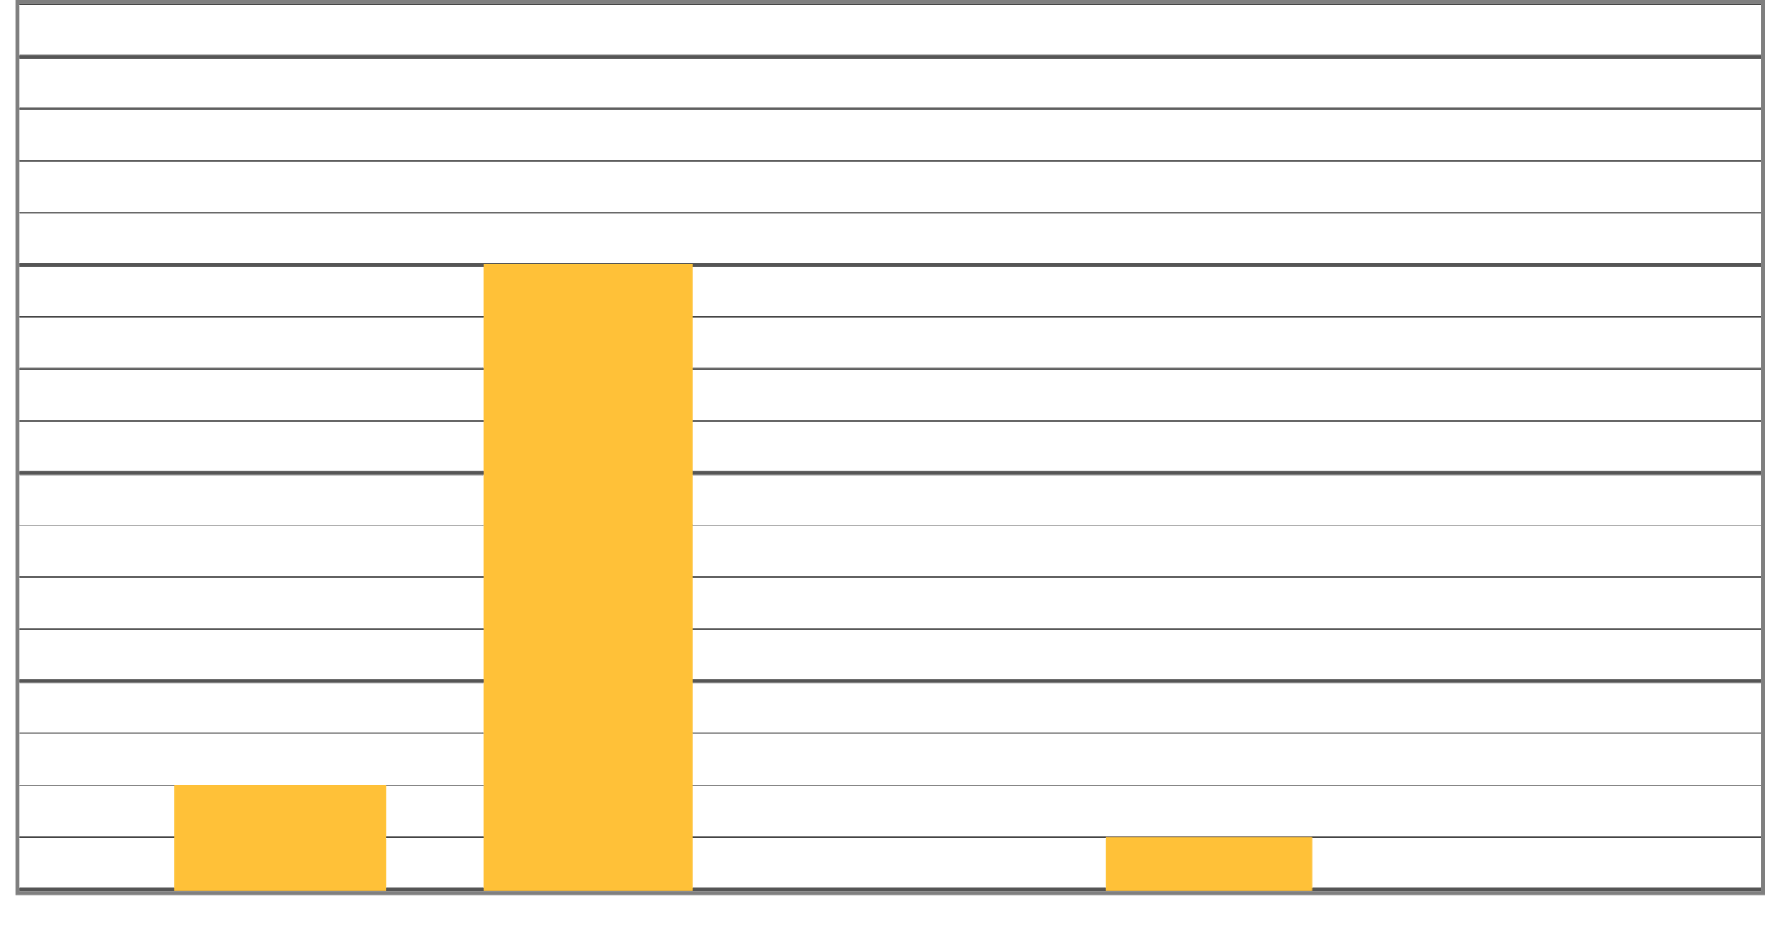
Anzahl “Am Praktikabelsten”
Notes:
in diesem speziellen setup mit diesen speziellen implementierungen

Slide 65
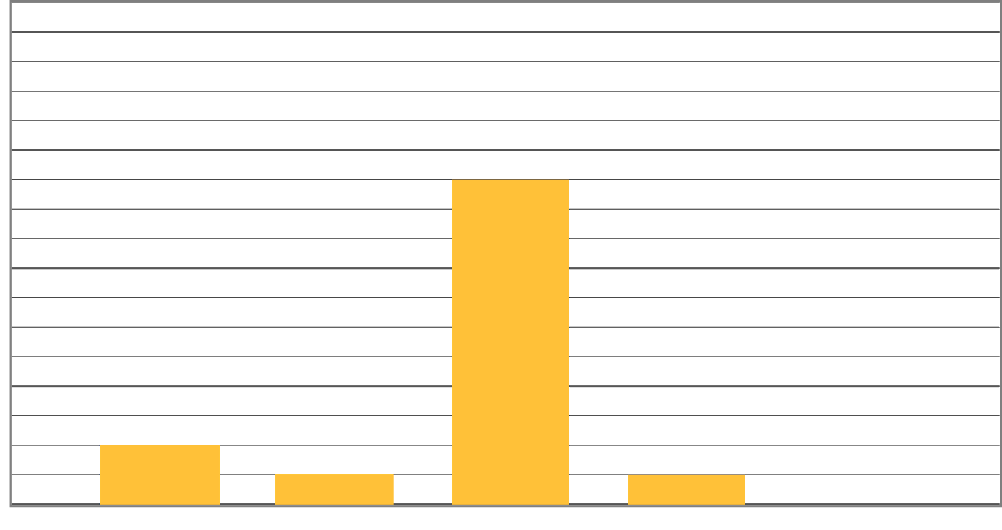
Anzahl “Am Ermüdensten”
Notes:
in diesem speziellen setup mit diesen speziellen implementierungen

Slide 66
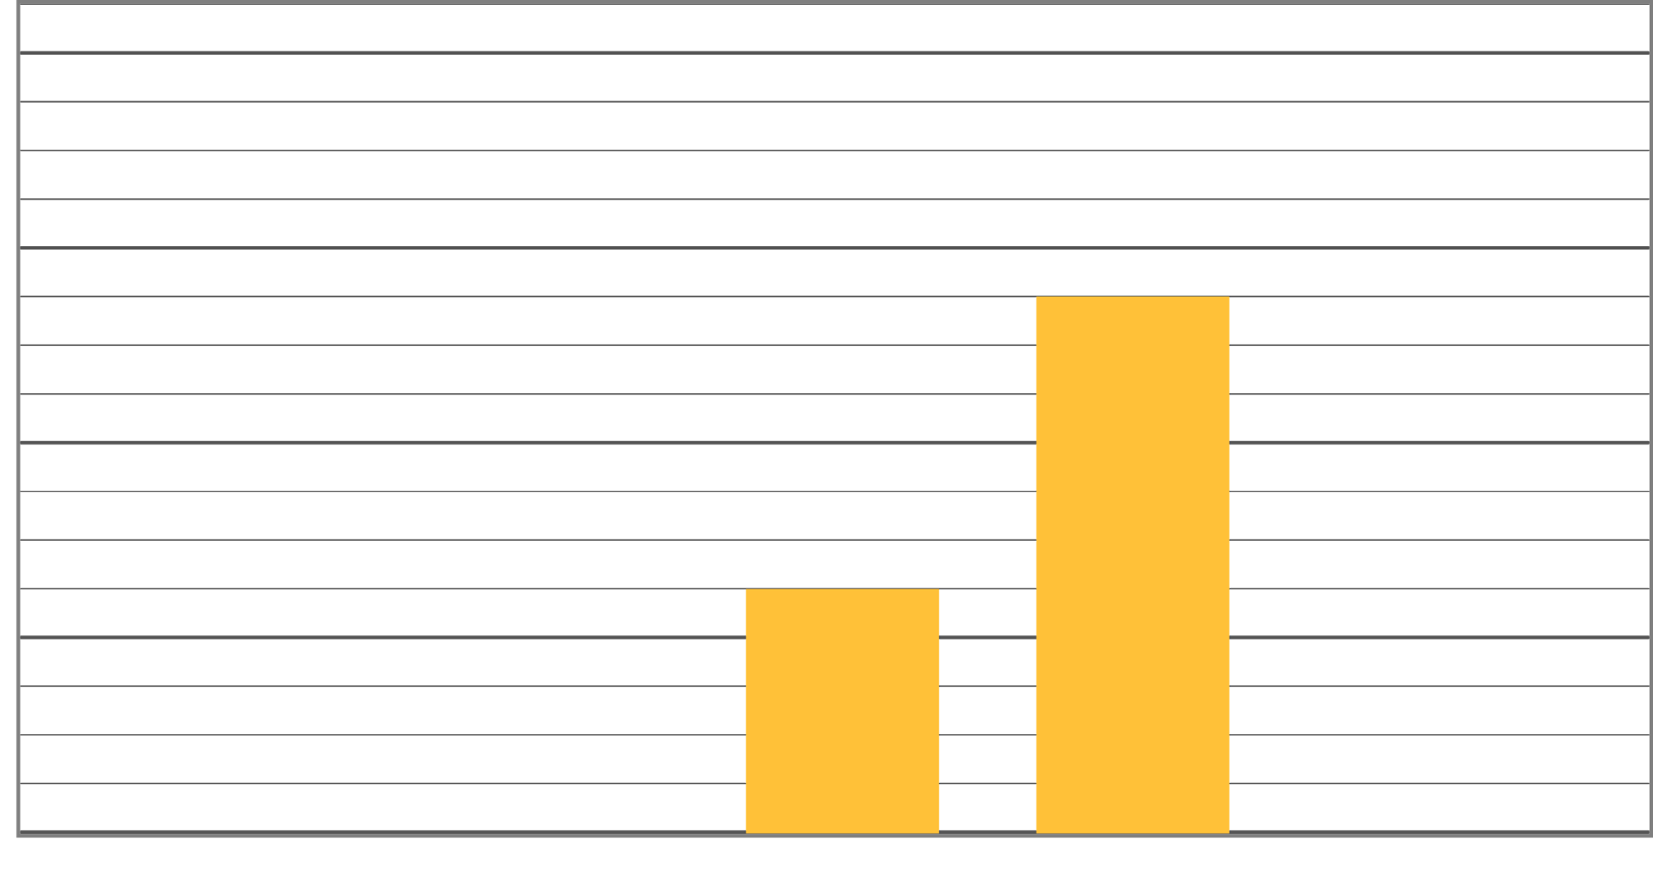
Anzahl “Am Übelkeiterregensten”
Notes:
in diesem speziellen setup mit diesen speziellen implementierungen

Slide 67
Fazit
Wurfteleport am schnellsten und nicht anstrengend, auch für kurze Distanzen, Tiefenteleport ist genauer aber anstrengender
Ziehen und Fliegen ist das Langsamste, nicht für große Distanzen geeignet
Notes:
in diesem speziellen setup mit diesen speziellen implementierungen

Slide 68
Winner

Slide 69
Kritik
Empfindlichkeiten der Methoden frei gewählt
Reihenfolge der Methoden bei jeder Person identisch, Lerneffekte zwischen den Methoden nicht ausgeschlossen
Hardware unzuverlässig, Knopfdruck nicht erkannt und teilweise unterbrochen
Implementierungen teilweise nicht umgesetzt wie geplant
Die Befragung nicht sehr präzise
Entwickler teil der Testgruppe

Slide 70
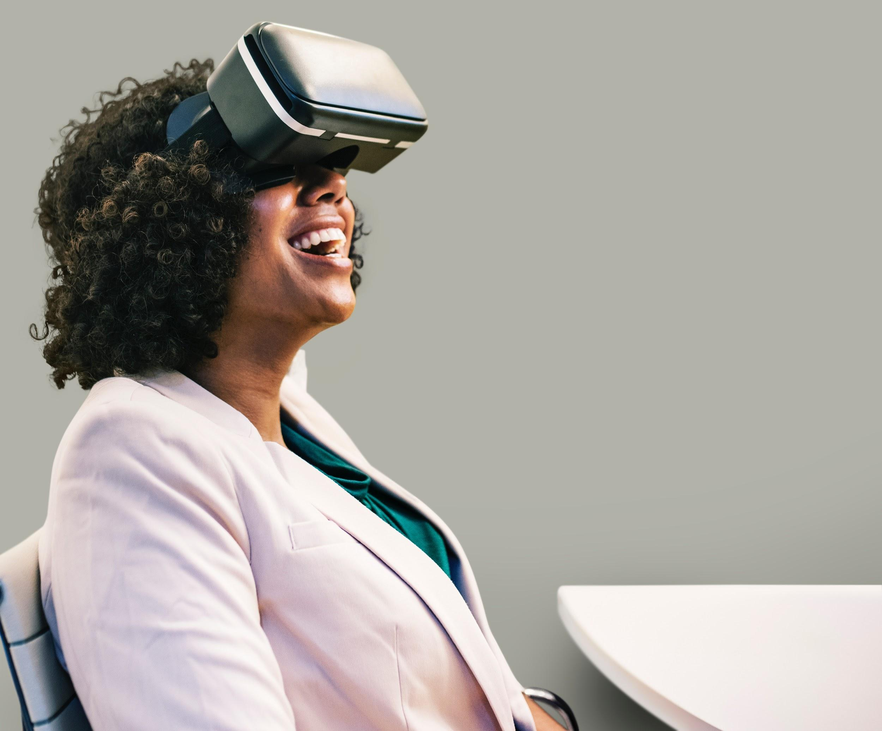
Oh Wow!

